Slide 1
实验四
控制系统稳定性分析
劳斯判据、闭环极点与参数稳定域
1
Notes:
[Sources]
- E:\上课\自动控制原理\RichardC.DorfRobertH.Bishop-ModernControlSystems13thEd.-Pearson2017.pdf，PDF第398—426页
- E:\上课\自动控制原理\现代控制系统 第十3版_15244176.pdf，PDF第310—331页
- E:\上课\自动控制原理\自动控制原理（双语）教学大纲（2024版）-人工智能.docx，实验4
- E:\上课\自动控制原理\《现代控制系统》中科大课堂配套PPT.pdf，稳定性分析相关内容
[授课提示]
本页属于实验四 · 2学时，第1页。命令以 MATLAB / Control System Toolbox 为例。
本版公式由 MATLAB LaTeX 引擎渲染为PNG。正文和代码保持可编辑。
复现文件：F:\codex\slides_generation\tmp\labs_formula_20261022\render_lab_assets.m

Slide 2
实验四
本次实验用三种证据判断稳定性
由劳斯表推导含参数系统的理论稳定范围。
▶
用roots和pole直接验证右半平面根数。
▶
用时域响应区分稳定、临界稳定和不稳定。
▶
2
Notes:
[Sources]
- E:\上课\自动控制原理\RichardC.DorfRobertH.Bishop-ModernControlSystems13thEd.-Pearson2017.pdf，PDF第398—426页
- E:\上课\自动控制原理\现代控制系统 第十3版_15244176.pdf，PDF第310—331页
- E:\上课\自动控制原理\自动控制原理（双语）教学大纲（2024版）-人工智能.docx，实验4
- E:\上课\自动控制原理\《现代控制系统》中科大课堂配套PPT.pdf，稳定性分析相关内容
[授课提示]
本页属于实验四 · 2学时，第2页。命令以 MATLAB / Control System Toolbox 为例。
本版公式由 MATLAB LaTeX 引擎渲染为PNG。正文和代码保持可编辑。
复现文件：F:\codex\slides_generation\tmp\labs_formula_20261022\render_lab_assets.m

Slide 3
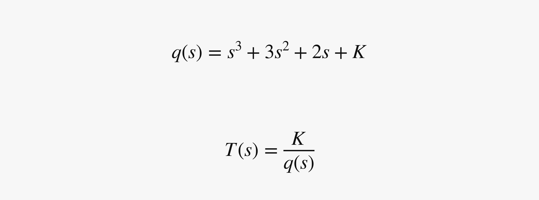
实验四
实验对象：含增益参数的三阶闭环系统
先检查系数同号这一必要条件。
▶
再由劳斯第一列得到K的稳定范围。
▶
选择边界两侧的参数进行软件验证。
▶
3
Notes:
[Sources]
- E:\上课\自动控制原理\RichardC.DorfRobertH.Bishop-ModernControlSystems13thEd.-Pearson2017.pdf，PDF第398—426页
- E:\上课\自动控制原理\现代控制系统 第十3版_15244176.pdf，PDF第310—331页
- E:\上课\自动控制原理\自动控制原理（双语）教学大纲（2024版）-人工智能.docx，实验4
- E:\上课\自动控制原理\《现代控制系统》中科大课堂配套PPT.pdf，稳定性分析相关内容
[授课提示]
本页属于实验四 · 2学时，第3页。命令以 MATLAB / Control System Toolbox 为例。
本版公式由 MATLAB LaTeX 引擎渲染为PNG。正文和代码保持可编辑。
复现文件：F:\codex\slides_generation\tmp\labs_formula_20261022\render_lab_assets.m

Slide 4
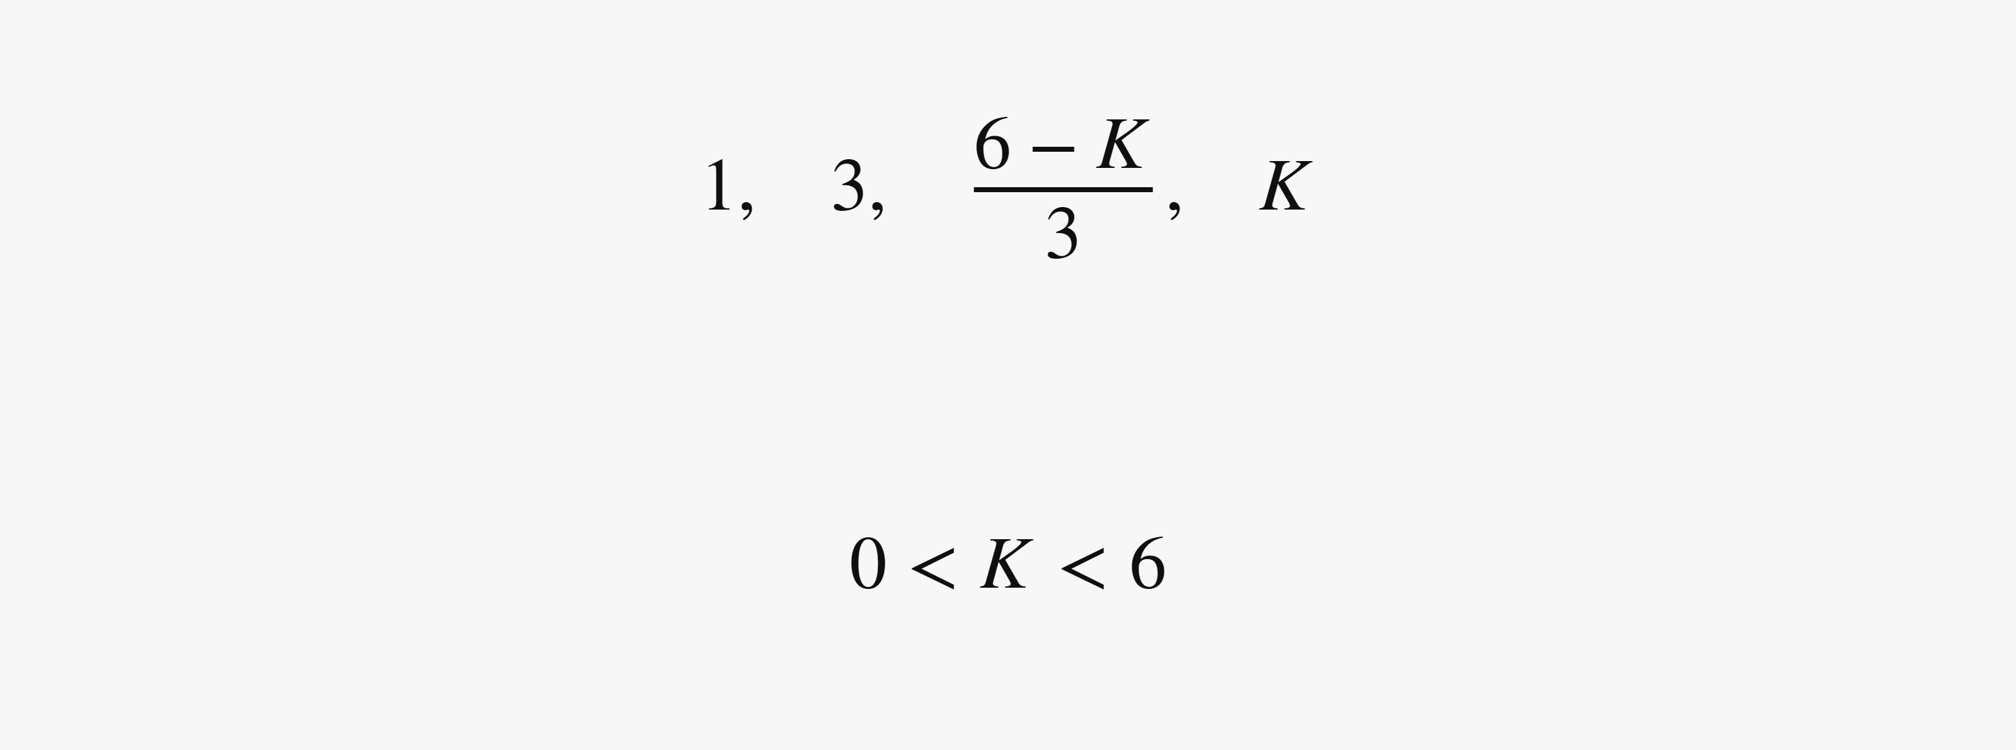
实验四
理论稳定范围给出可验证假设
劳斯表第一列
K取6时出现一对虚轴单根，须结合根的重数判稳。
▶
K>6时第一列出现符号变化。
▶
软件计算不能替代理论推导。
▶
4
Notes:
[Sources]
- E:\上课\自动控制原理\RichardC.DorfRobertH.Bishop-ModernControlSystems13thEd.-Pearson2017.pdf，PDF第398—426页
- E:\上课\自动控制原理\现代控制系统 第十3版_15244176.pdf，PDF第310—331页
- E:\上课\自动控制原理\自动控制原理（双语）教学大纲（2024版）-人工智能.docx，实验4
- E:\上课\自动控制原理\《现代控制系统》中科大课堂配套PPT.pdf，稳定性分析相关内容
[授课提示]
本页属于实验四 · 2学时，第4页。命令以 MATLAB / Control System Toolbox 为例。
本版公式由 MATLAB LaTeX 引擎渲染为PNG。正文和代码保持可编辑。
复现文件：F:\codex\slides_generation\tmp\labs_formula_20261022\render_lab_assets.m

Slide 5
实验四
MATLAB 稳定性验证入口
K = [1 5.9 6 8];
figure; hold on
for k = K
p = roots([1 3 2 k]); disp(p)
T = tf(k,[1 3 2 k]); step(T)
end
grid on
▶
记录每个K的闭环极点。
▶
检查max(real(p))的符号。
▶
边界附近延长仿真时间。
5
Notes:
[Sources]
- E:\上课\自动控制原理\RichardC.DorfRobertH.Bishop-ModernControlSystems13thEd.-Pearson2017.pdf，PDF第398—426页
- E:\上课\自动控制原理\现代控制系统 第十3版_15244176.pdf，PDF第310—331页
- E:\上课\自动控制原理\自动控制原理（双语）教学大纲（2024版）-人工智能.docx，实验4
- E:\上课\自动控制原理\《现代控制系统》中科大课堂配套PPT.pdf，稳定性分析相关内容
[授课提示]
本页属于实验四 · 2学时，第5页。命令以 MATLAB / Control System Toolbox 为例。
本版公式由 MATLAB LaTeX 引擎渲染为PNG。正文和代码保持可编辑。
复现文件：F:\codex\slides_generation\tmp\labs_formula_20261022\render_lab_assets.m

Slide 6
实验四
任务A：手工构造劳斯表
写出q(s)并完成完整劳斯表。
▶
由第一列符号推导K的范围。
▶
区分K取0时的零传递函数与原点内部模态。
▶
预测K=1、5.9、6、8的稳定类型。
▶
6
Notes:
[Sources]
- E:\上课\自动控制原理\RichardC.DorfRobertH.Bishop-ModernControlSystems13thEd.-Pearson2017.pdf，PDF第398—426页
- E:\上课\自动控制原理\现代控制系统 第十3版_15244176.pdf，PDF第310—331页
- E:\上课\自动控制原理\自动控制原理（双语）教学大纲（2024版）-人工智能.docx，实验4
- E:\上课\自动控制原理\《现代控制系统》中科大课堂配套PPT.pdf，稳定性分析相关内容
[授课提示]
本页属于实验四 · 2学时，第6页。命令以 MATLAB / Control System Toolbox 为例。
本版公式由 MATLAB LaTeX 引擎渲染为PNG。正文和代码保持可编辑。
复现文件：F:\codex\slides_generation\tmp\labs_formula_20261022\render_lab_assets.m

Slide 7
实验四
任务B：极点与时域响应验证
计算四组K的全部闭环极点。
▶
在s平面绘制极点并标出虚轴。
▶
叠加阶跃响应，比较收敛、持续振荡和发散。
▶
核对右半平面根数与劳斯符号变化次数。
▶
7
Notes:
[Sources]
- E:\上课\自动控制原理\RichardC.DorfRobertH.Bishop-ModernControlSystems13thEd.-Pearson2017.pdf，PDF第398—426页
- E:\上课\自动控制原理\现代控制系统 第十3版_15244176.pdf，PDF第310—331页
- E:\上课\自动控制原理\自动控制原理（双语）教学大纲（2024版）-人工智能.docx，实验4
- E:\上课\自动控制原理\《现代控制系统》中科大课堂配套PPT.pdf，稳定性分析相关内容
[授课提示]
本页属于实验四 · 2学时，第7页。命令以 MATLAB / Control System Toolbox 为例。
本版公式由 MATLAB LaTeX 引擎渲染为PNG。正文和代码保持可编辑。
复现文件：F:\codex\slides_generation\tmp\labs_formula_20261022\render_lab_assets.m

Slide 8
实验四
任务C：数值搜索稳定边界
令K从4到8按0.05步长扫描。
▶
记录max(real(p))首次由负变正的位置。
▶
缩小步长重复搜索并估计边界误差。
▶
讨论浮点误差对临界稳定判断的影响。
▶
8
Notes:
[Sources]
- E:\上课\自动控制原理\RichardC.DorfRobertH.Bishop-ModernControlSystems13thEd.-Pearson2017.pdf，PDF第398—426页
- E:\上课\自动控制原理\现代控制系统 第十3版_15244176.pdf，PDF第310—331页
- E:\上课\自动控制原理\自动控制原理（双语）教学大纲（2024版）-人工智能.docx，实验4
- E:\上课\自动控制原理\《现代控制系统》中科大课堂配套PPT.pdf，稳定性分析相关内容
[授课提示]
本页属于实验四 · 2学时，第8页。命令以 MATLAB / Control System Toolbox 为例。
本版公式由 MATLAB LaTeX 引擎渲染为PNG。正文和代码保持可编辑。
复现文件：F:\codex\slides_generation\tmp\labs_formula_20261022\render_lab_assets.m

Slide 9
实验四
结果必须同时展示理论与数值证据
劳斯表及0<K<6的推导。
▶
四组参数的极点位置与稳定类型。
▶
稳定边界扫描曲线max(real(p))—K。
▶
边界附近时域响应和误差解释。
▶
9
Notes:
[Sources]
- E:\上课\自动控制原理\RichardC.DorfRobertH.Bishop-ModernControlSystems13thEd.-Pearson2017.pdf，PDF第398—426页
- E:\上课\自动控制原理\现代控制系统 第十3版_15244176.pdf，PDF第310—331页
- E:\上课\自动控制原理\自动控制原理（双语）教学大纲（2024版）-人工智能.docx，实验4
- E:\上课\自动控制原理\《现代控制系统》中科大课堂配套PPT.pdf，稳定性分析相关内容
[授课提示]
本页属于实验四 · 2学时，第9页。命令以 MATLAB / Control System Toolbox 为例。
本版公式由 MATLAB LaTeX 引擎渲染为PNG。正文和代码保持可编辑。
复现文件：F:\codex\slides_generation\tmp\labs_formula_20261022\render_lab_assets.m

Slide 10
实验四
实验报告应包含
特征方程、劳斯表和稳定参数范围。
▶
关键参数点的闭环极点。
▶
参数—极点轨迹及理论对照。
▶
临界稳定的数值判断与结论。
▶
10
Notes:
[Sources]
- E:\上课\自动控制原理\RichardC.DorfRobertH.Bishop-ModernControlSystems13thEd.-Pearson2017.pdf，PDF第398—426页
- E:\上课\自动控制原理\现代控制系统 第十3版_15244176.pdf，PDF第310—331页
- E:\上课\自动控制原理\自动控制原理（双语）教学大纲（2024版）-人工智能.docx，实验4
- E:\上课\自动控制原理\《现代控制系统》中科大课堂配套PPT.pdf，稳定性分析相关内容
[授课提示]
本页属于实验四 · 2学时，第10页。命令以 MATLAB / Control System Toolbox 为例。
本版公式由 MATLAB LaTeX 引擎渲染为PNG。正文和代码保持可编辑。
复现文件：F:\codex\slides_generation\tmp\labs_formula_20261022\render_lab_assets.m

Slide 11
实验四
离开实验室前检查
系数同号为什么不是稳定的充分条件？
▶
K=6时为何需要延长仿真时间观察？
▶
劳斯判据和直接求根各有什么优势？
▶
提交计算过程、脚本、图形和结论。
▶
11
Notes:
[Sources]
- E:\上课\自动控制原理\RichardC.DorfRobertH.Bishop-ModernControlSystems13thEd.-Pearson2017.pdf，PDF第398—426页
- E:\上课\自动控制原理\现代控制系统 第十3版_15244176.pdf，PDF第310—331页
- E:\上课\自动控制原理\自动控制原理（双语）教学大纲（2024版）-人工智能.docx，实验4
- E:\上课\自动控制原理\《现代控制系统》中科大课堂配套PPT.pdf，稳定性分析相关内容
[授课提示]
本页属于实验四 · 2学时，第11页。命令以 MATLAB / Control System Toolbox 为例。
本版公式由 MATLAB LaTeX 引擎渲染为PNG。正文和代码保持可编辑。
复现文件：F:\codex\slides_generation\tmp\labs_formula_20261022\render_lab_assets.m

Slide 12
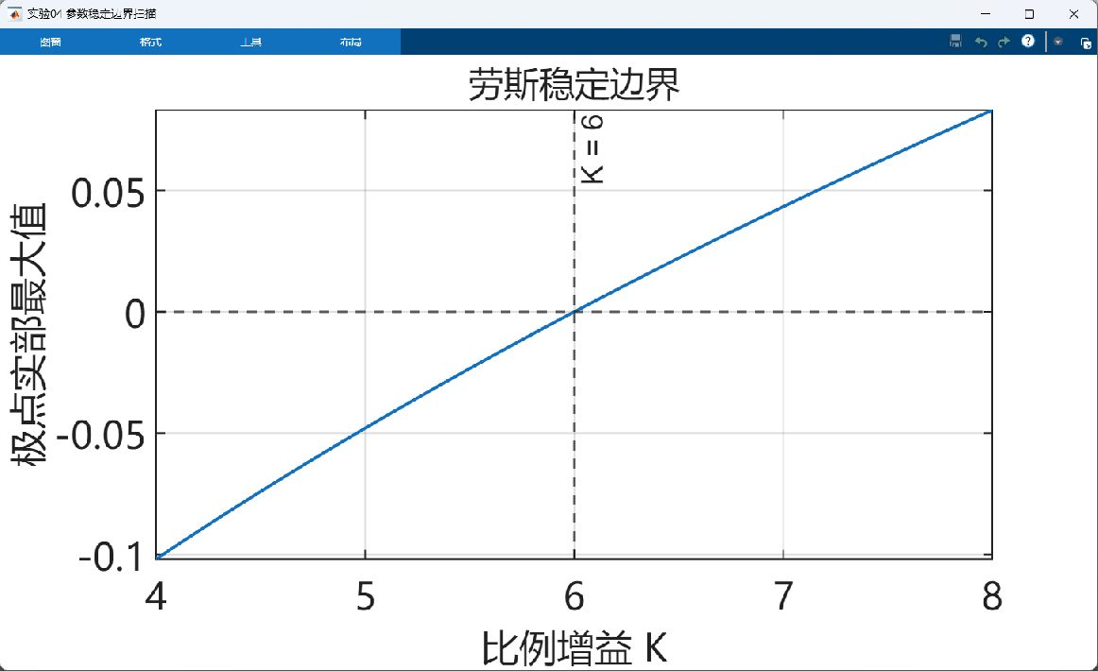
实验四
MATLAB 运行结果参考
最大极点实部在增益6处越过零，与劳斯判据一致。
12
Notes:
实际运行截图。MATLAB R2025b。数据来源：本实验原有模型。
图形：F:\codex\slides_generation\tmp\labs_formula_20261022\assets\lab04.fig
复现：render_lab_assets.m 和 show_lab_figures.m。
实验08示例控制器：C(s)=60(s+2)/(s+12)，用于对照，并非唯一解。

